Slide 1
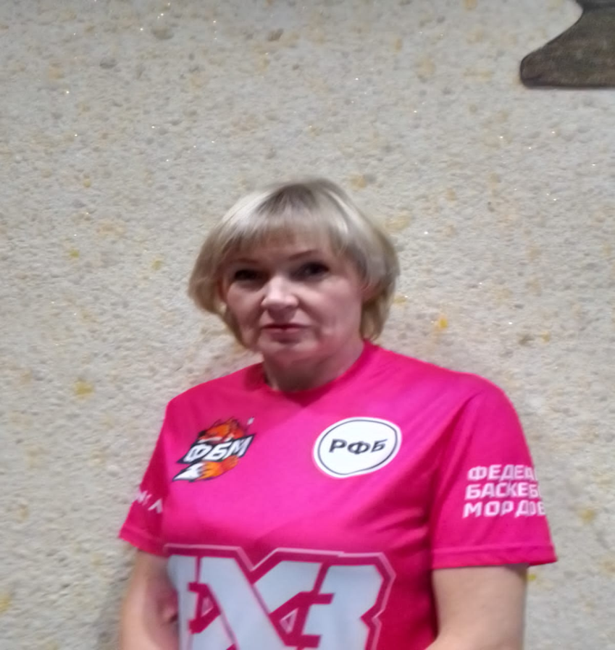
Министерство образования РМ
ПОРТФОЛИО
Ивановой Марины Владимировны, тренера-преподавателя МБУ ДО «ДЮСШ» Чамзинского муниципального района
Дата рождения: 23.10.1974г.
Профессиональное образование: учитель физической культуры, Ичалковский педагогический колледж им. С. М. Кирова
Стаж педагогической работы: 6 лет
Общий трудовой стаж: 30 лет .
Наличие квалификационной категории: подтверждение занимаемой должности.

Slide 2
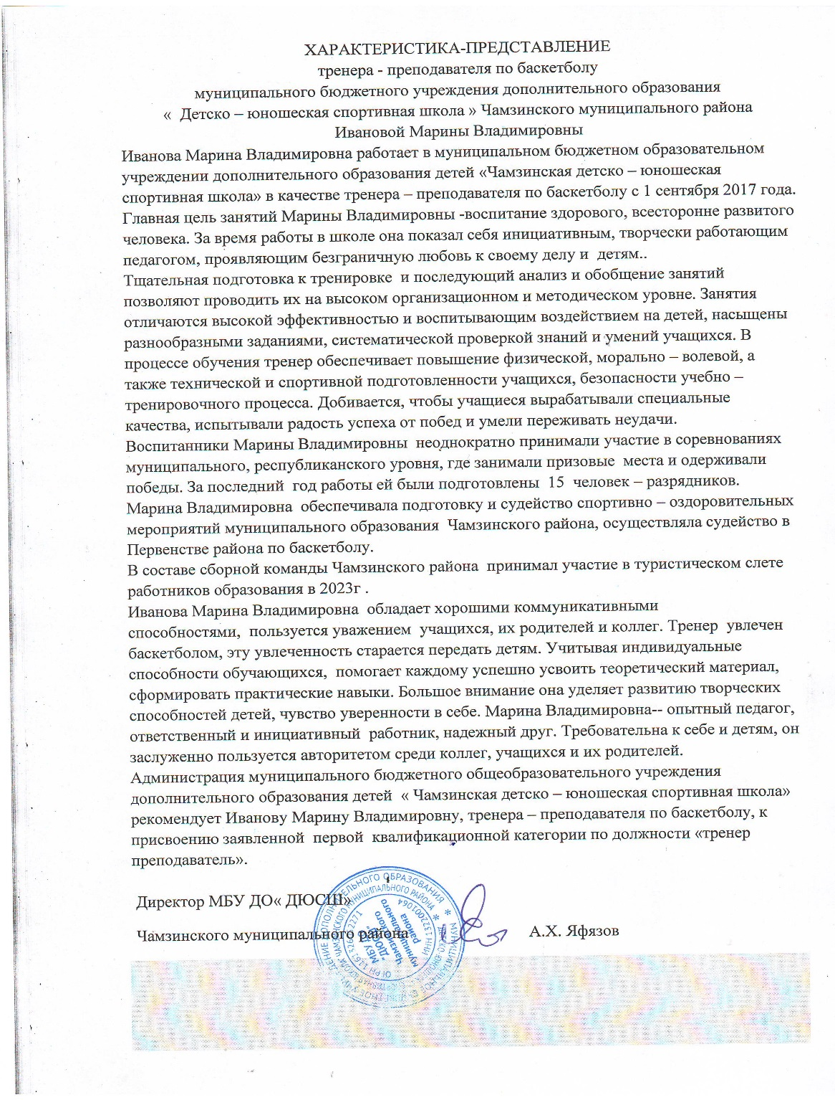
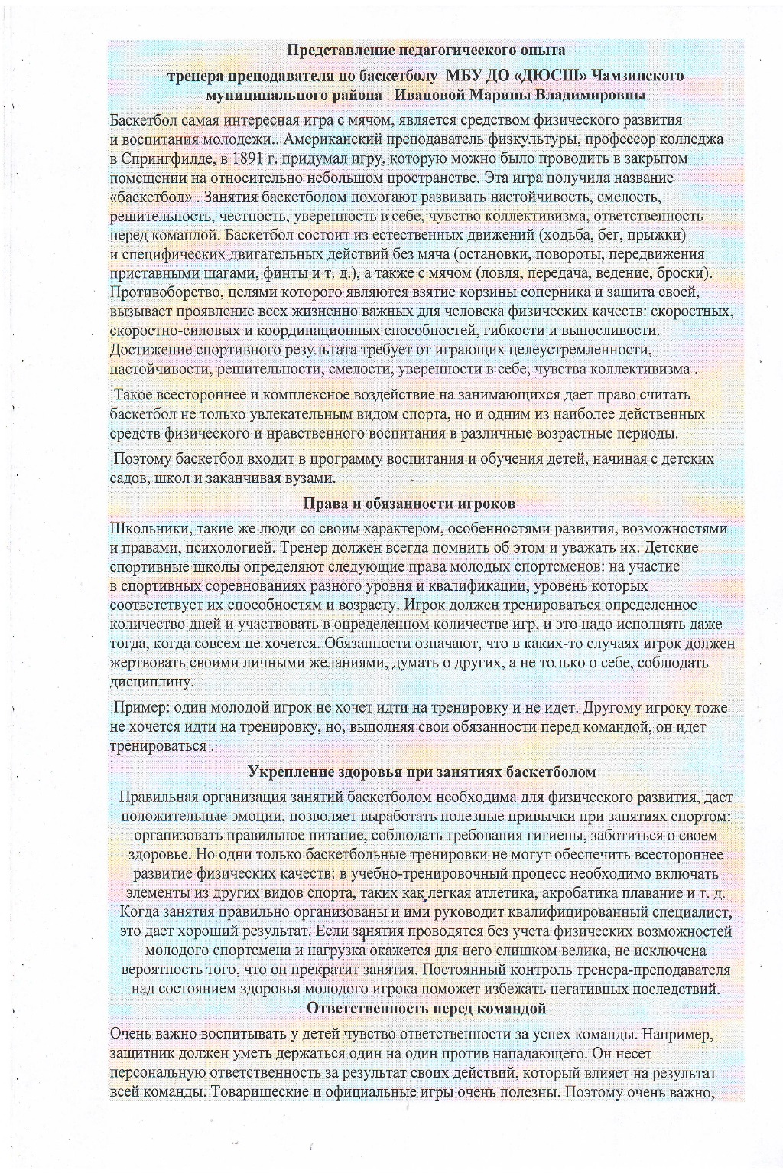
Представление педагогического опыта

Slide 3
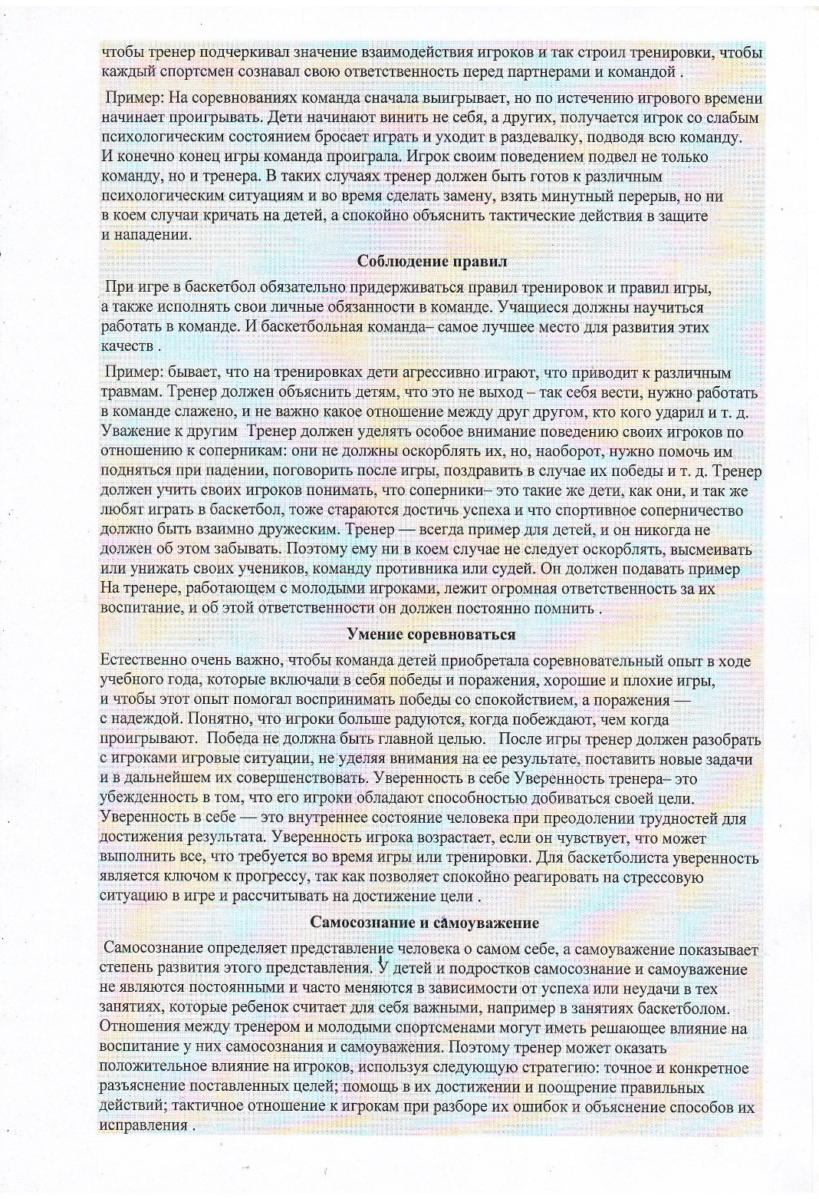
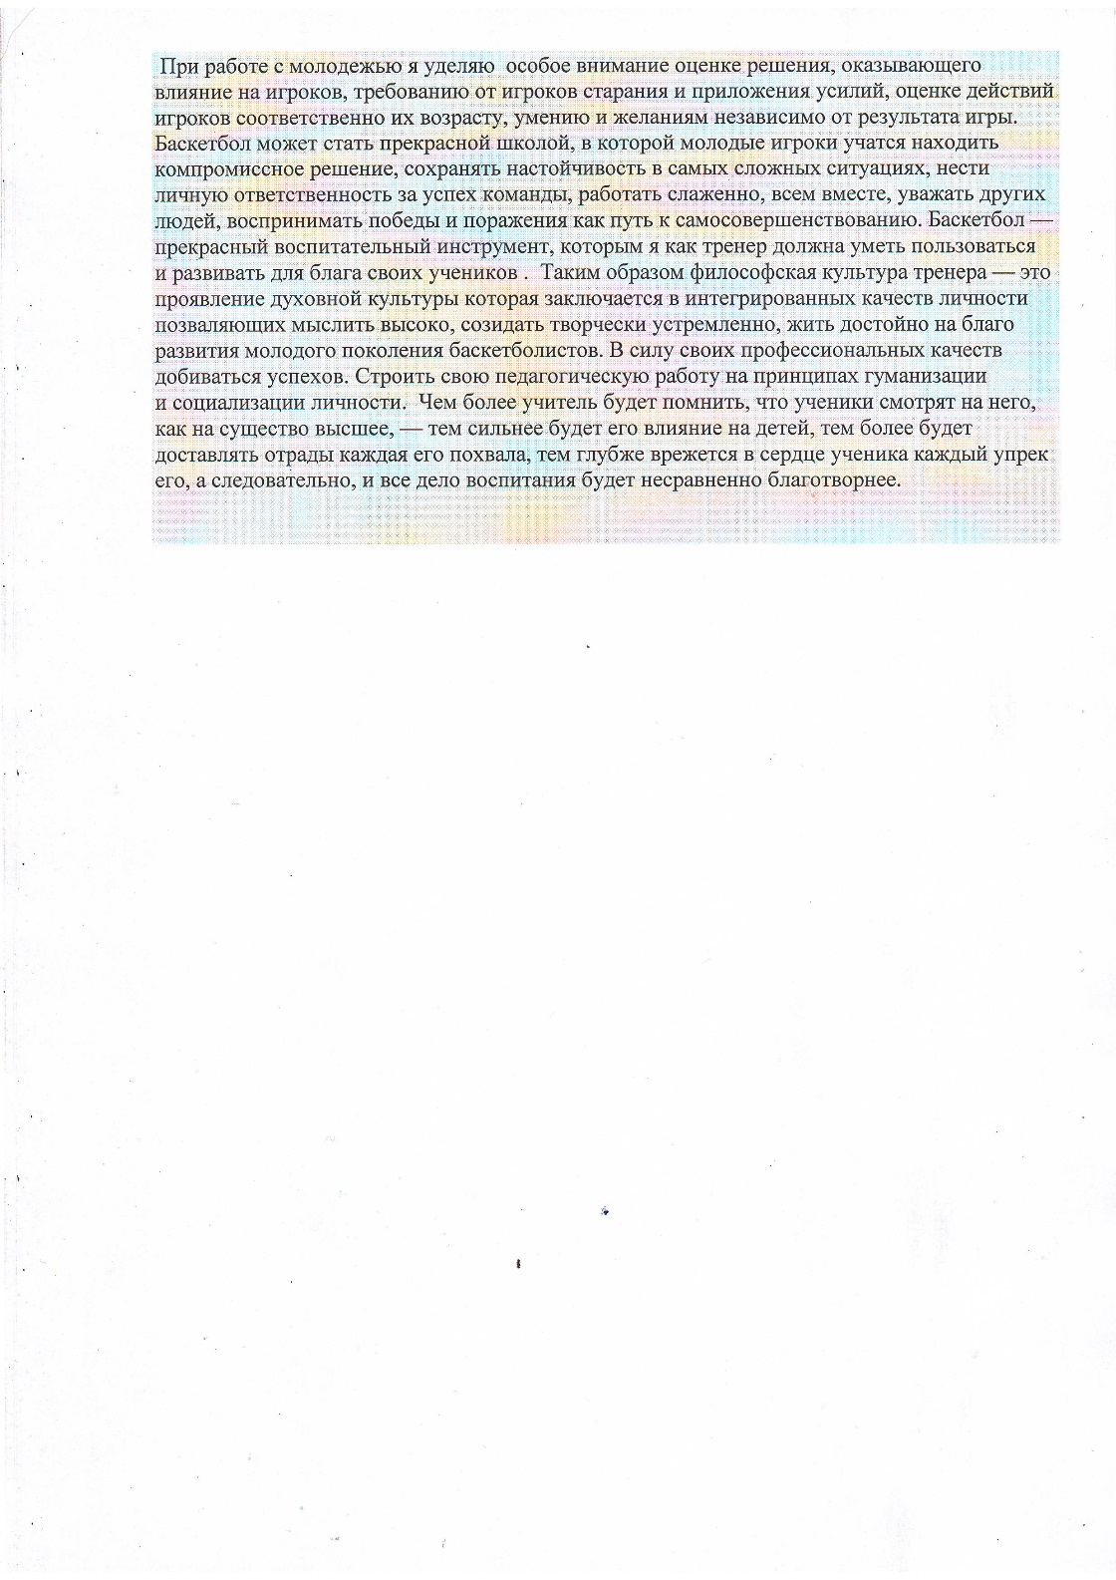

Slide 4
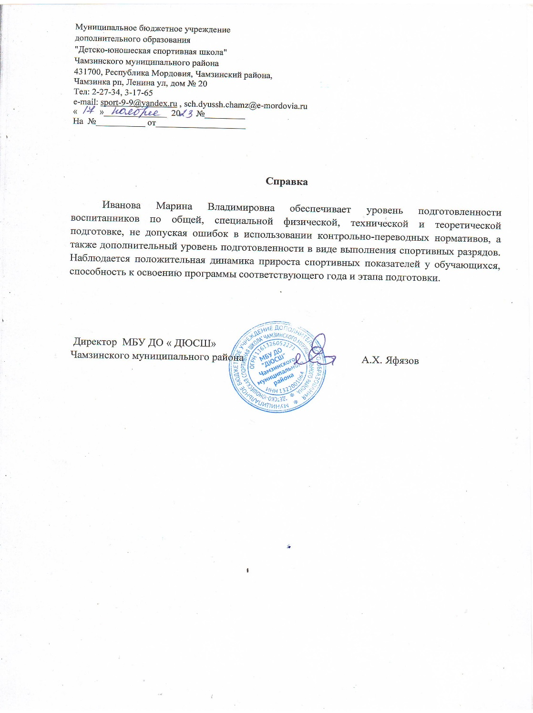
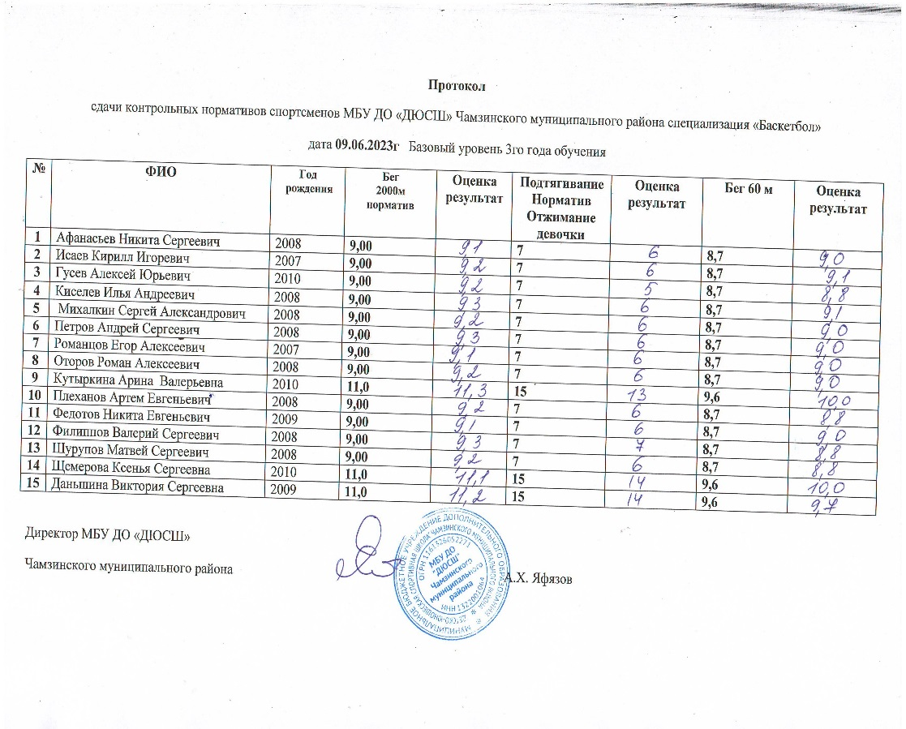
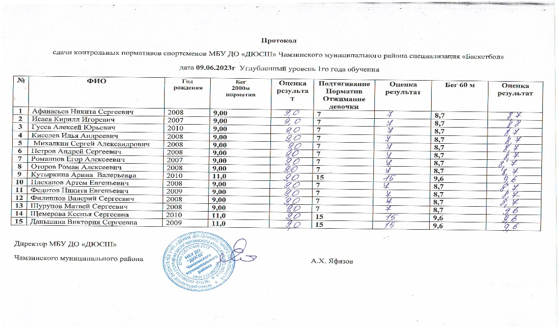
Степень обеспечения повышения уровня подготовленности воспитанников

Slide 5
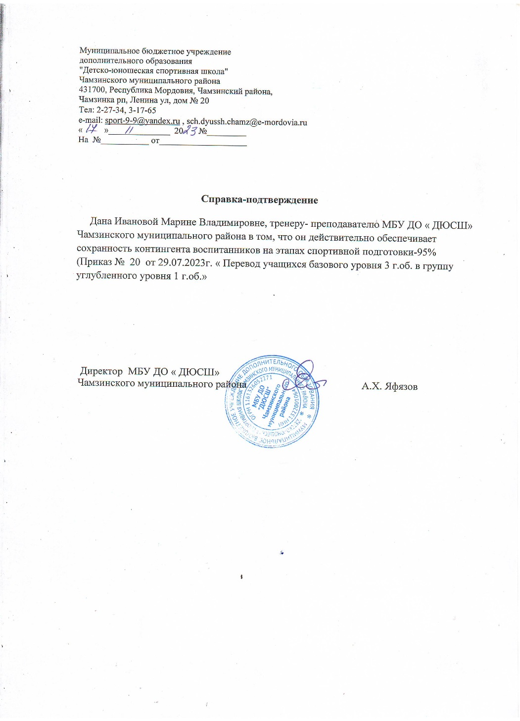
Сохранность контингента воспитанников на этапах спортивной подготовки

Slide 6
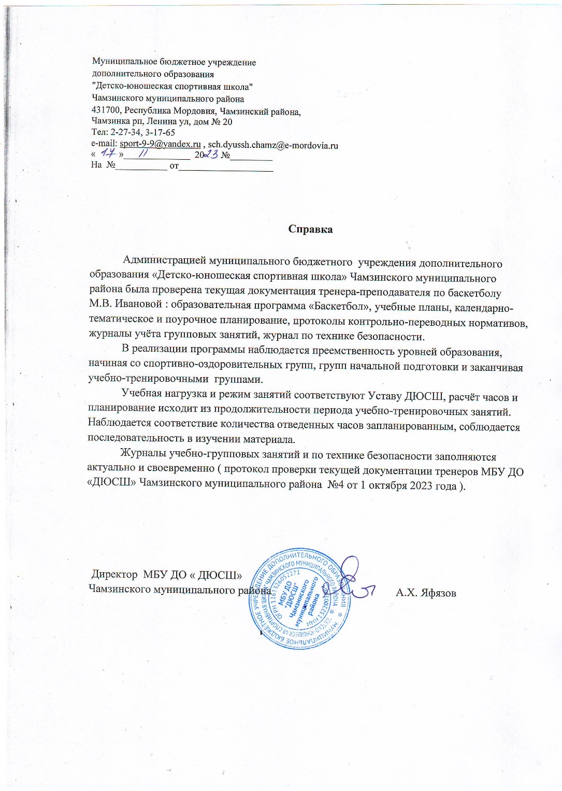
Результаты анализа текущей документации

Slide 7
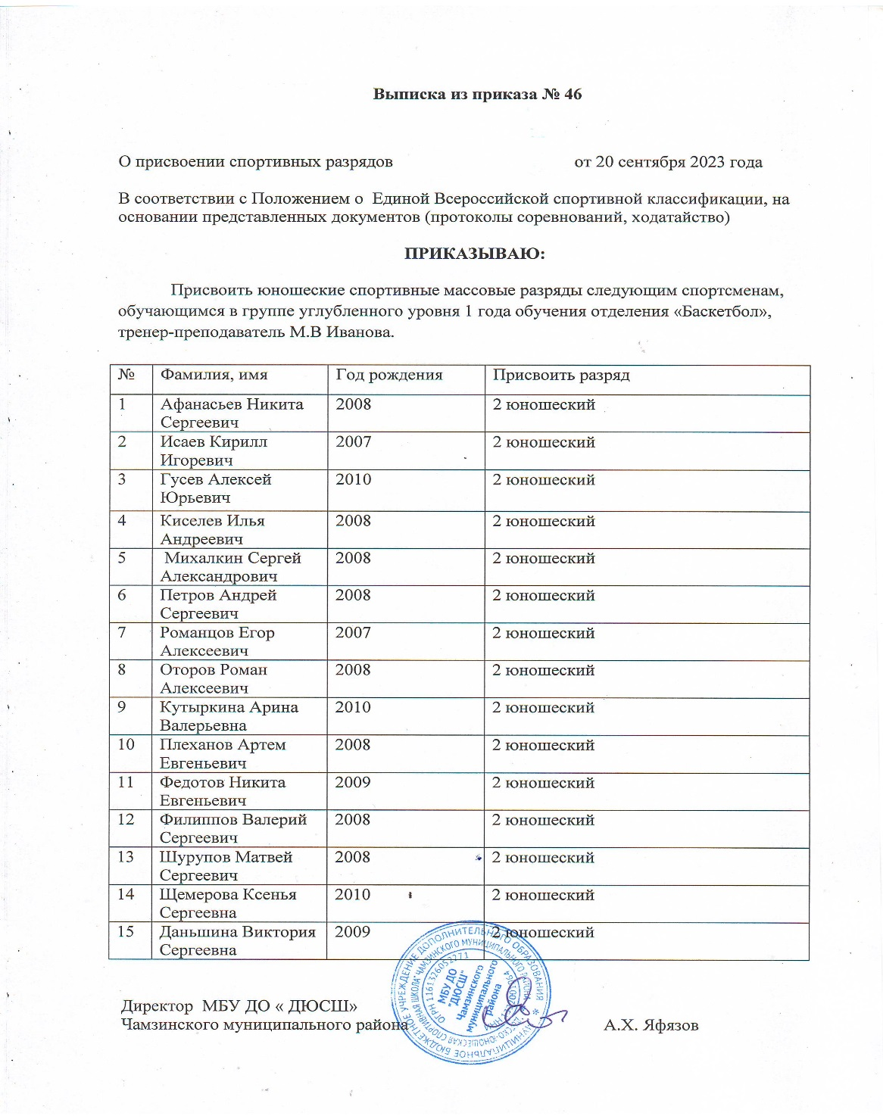
Выполнение воспитанниками требований для присвоения спортивных разрядов и званий

Slide 8
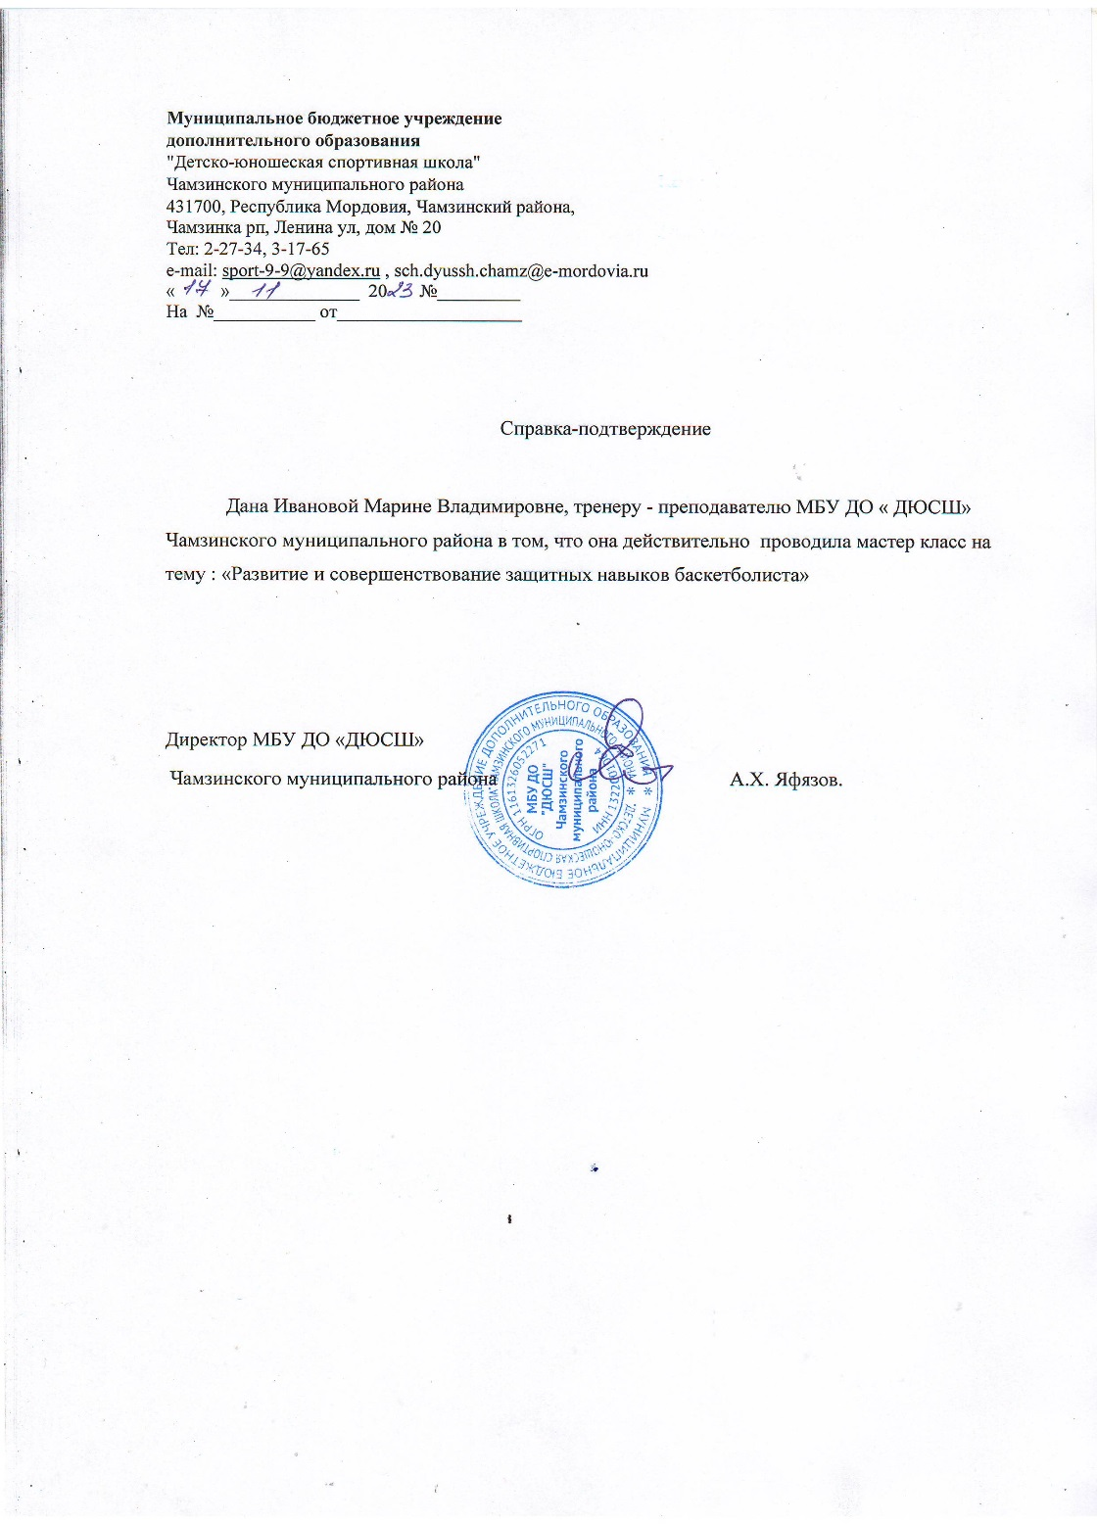
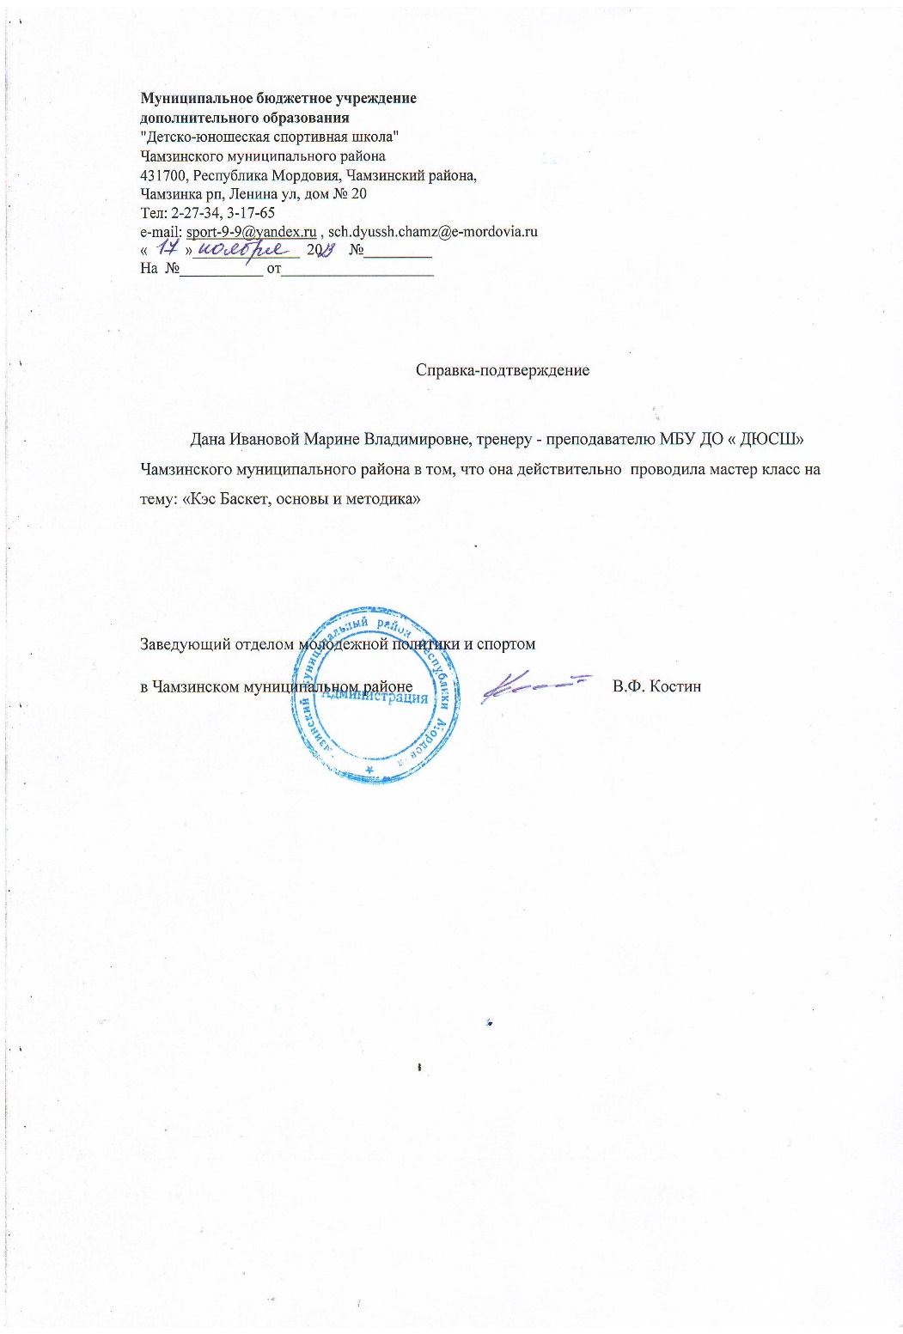
Проведение, мастер классов, открытых занятий, мероприятий

Slide 9
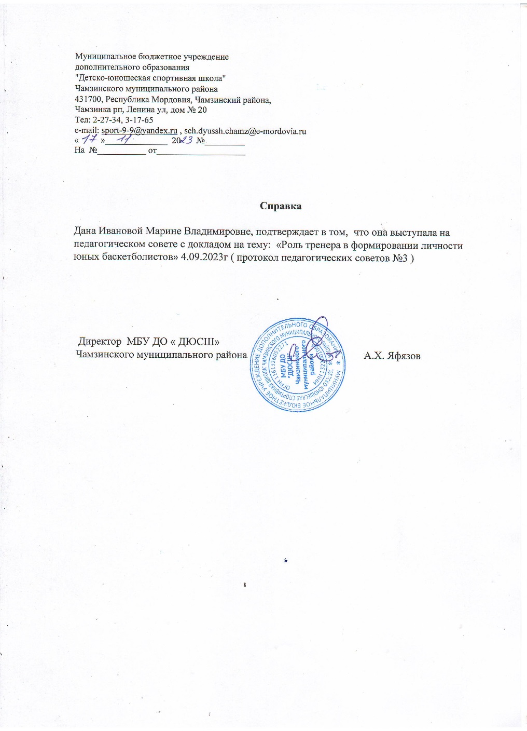
Выступление на заседаниях методических советов, научно-практических конференциях, педагогических чтениях, семинарах, секциях, форумах, радиопередачах

Slide 10
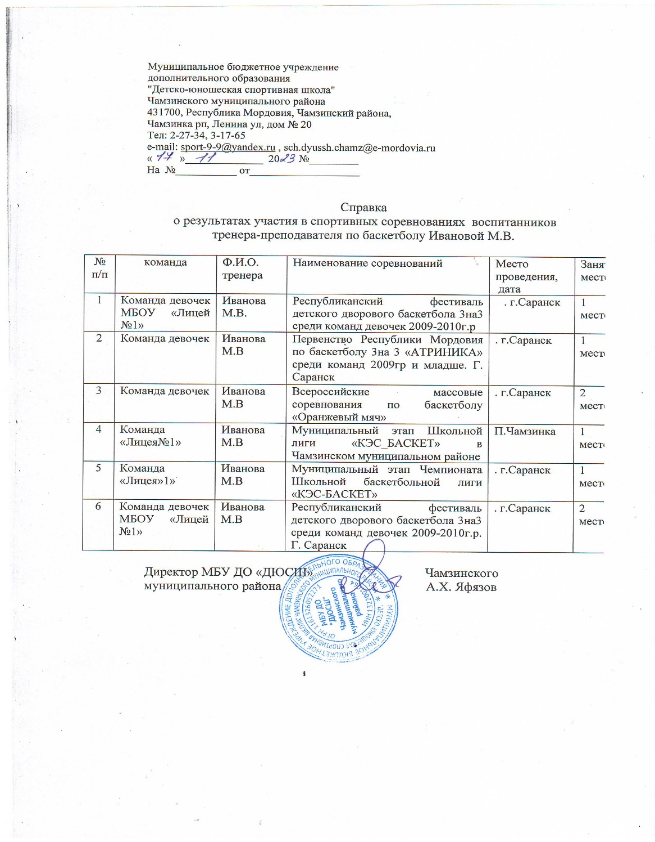
Результаты участия воспитанников в официальных соревнованиях

Slide 11
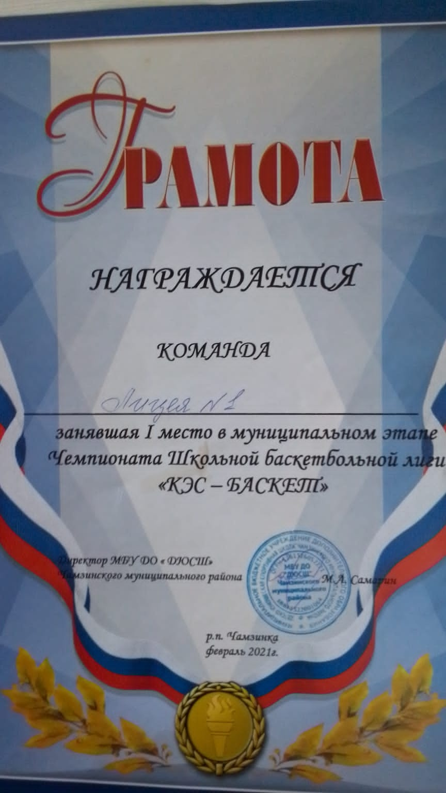
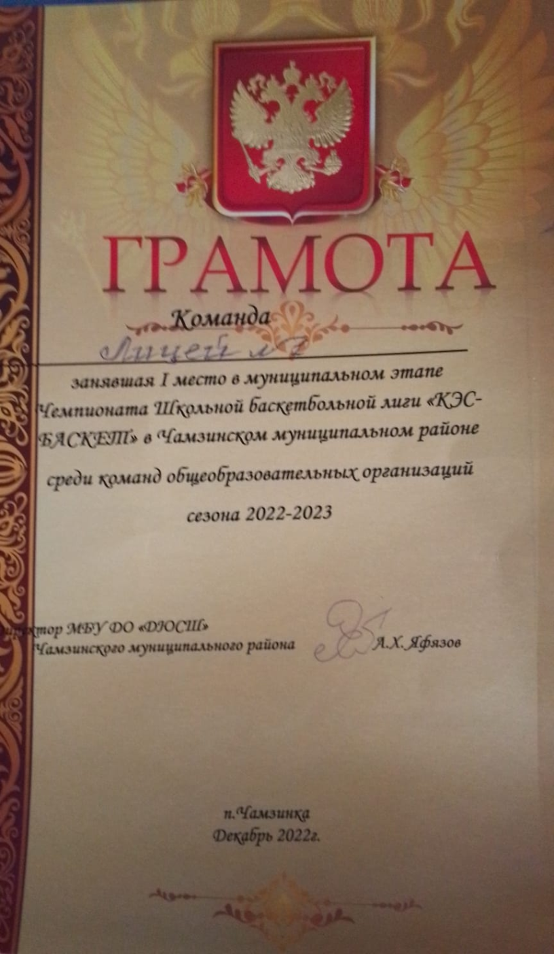
Результаты участия воспитанников в официальных соревнованиях

Slide 12
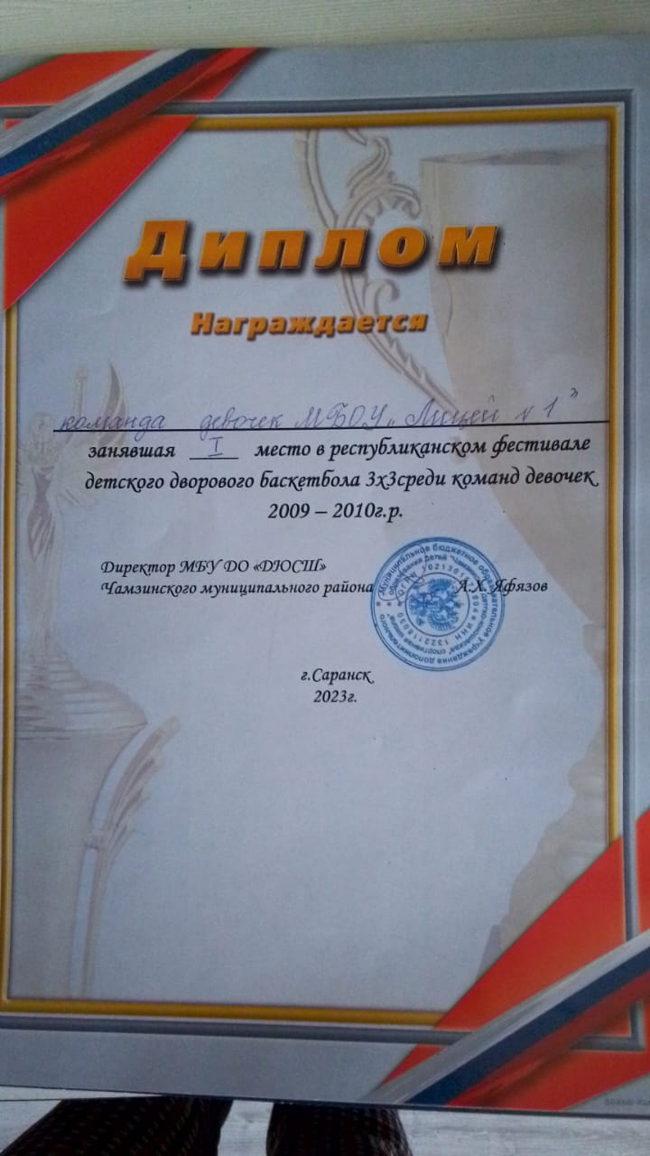
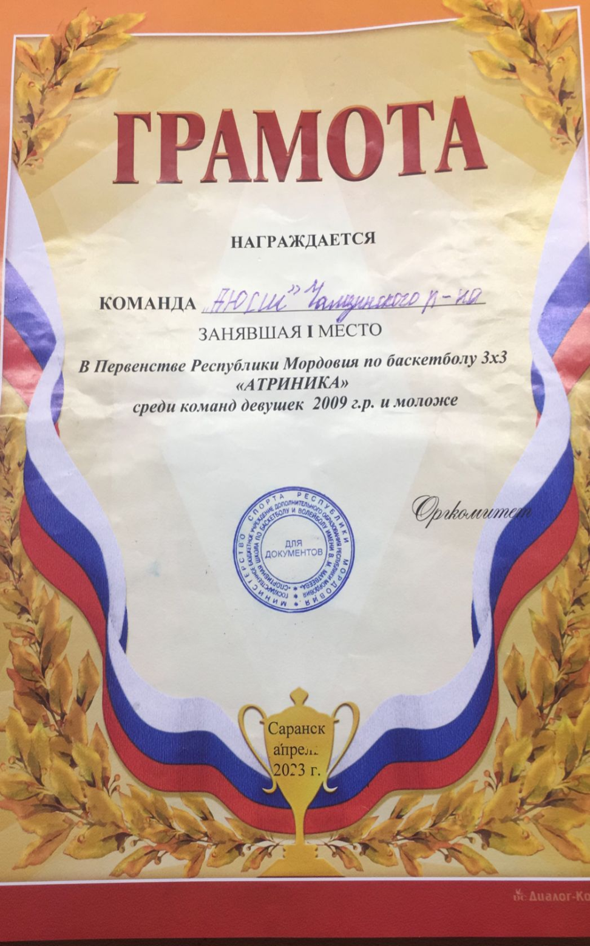

Slide 13
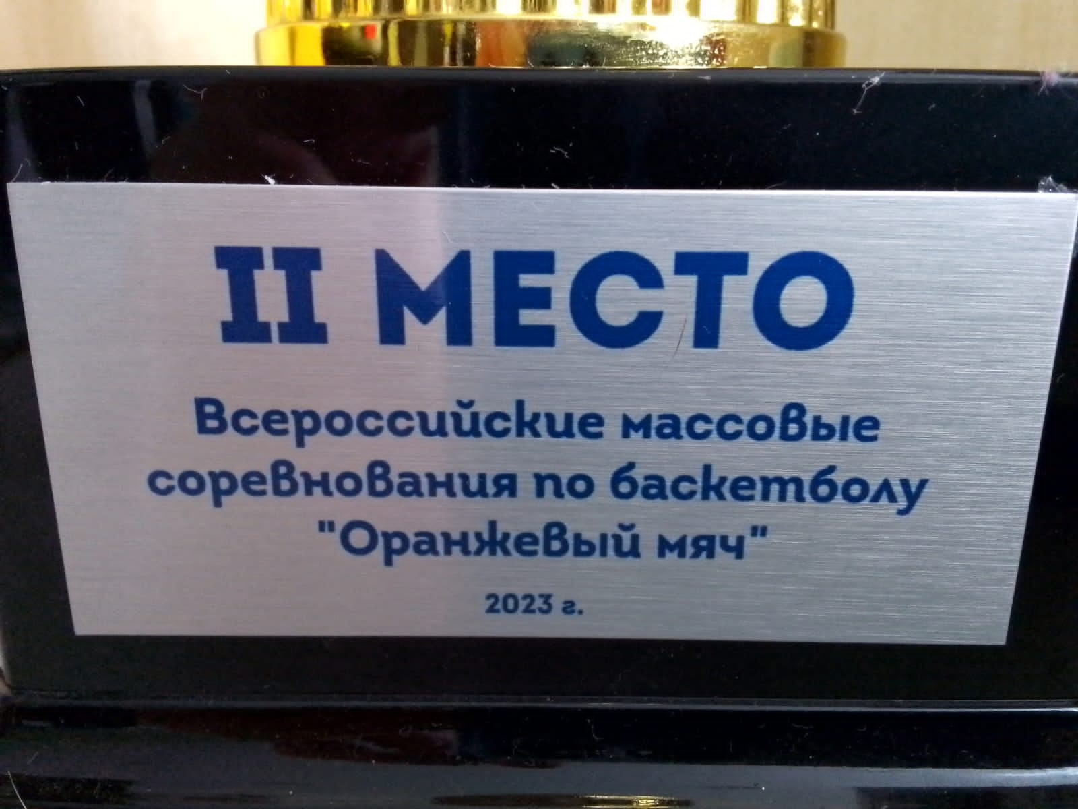

Slide 14
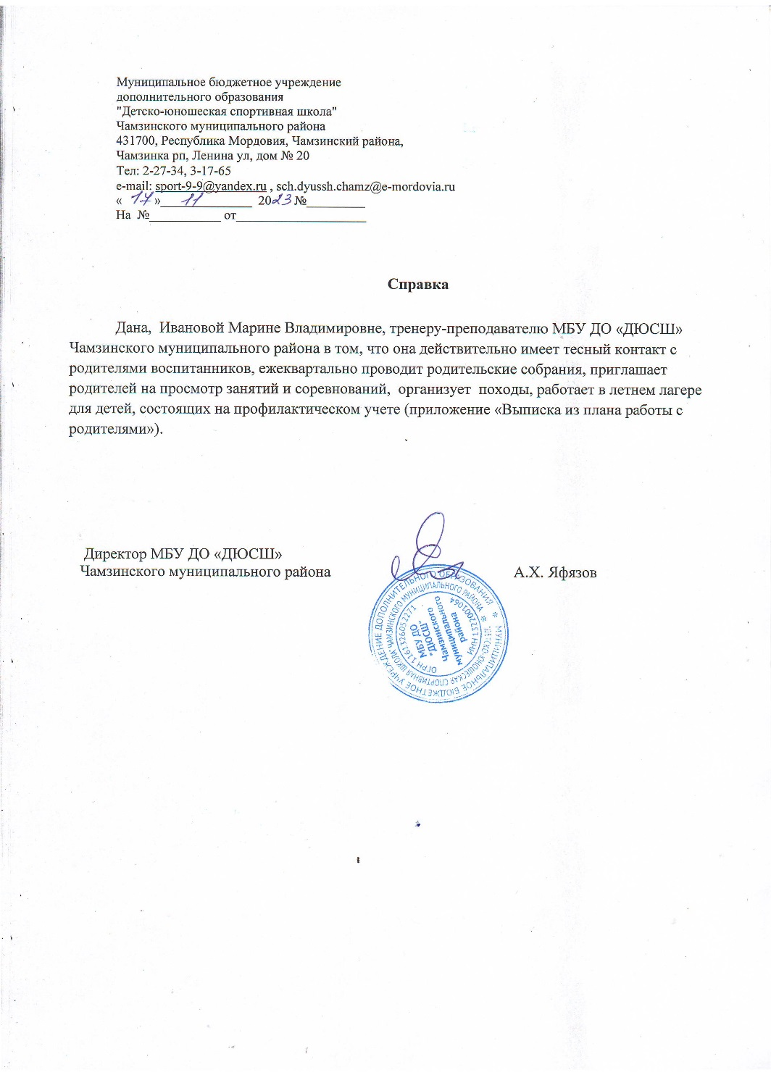
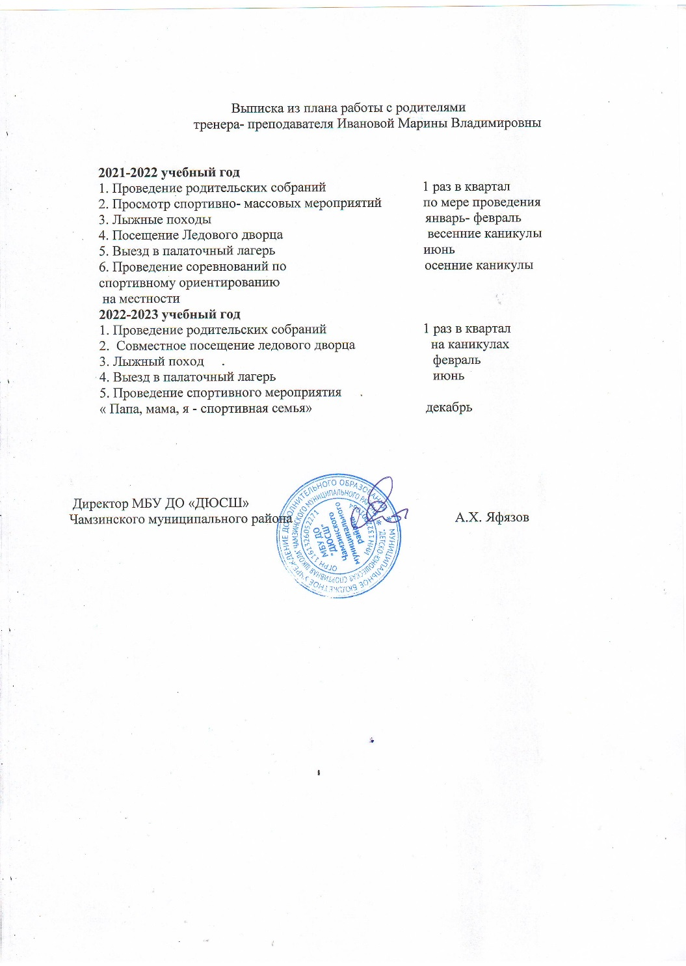
Система взаимодействия с родителями

Slide 15
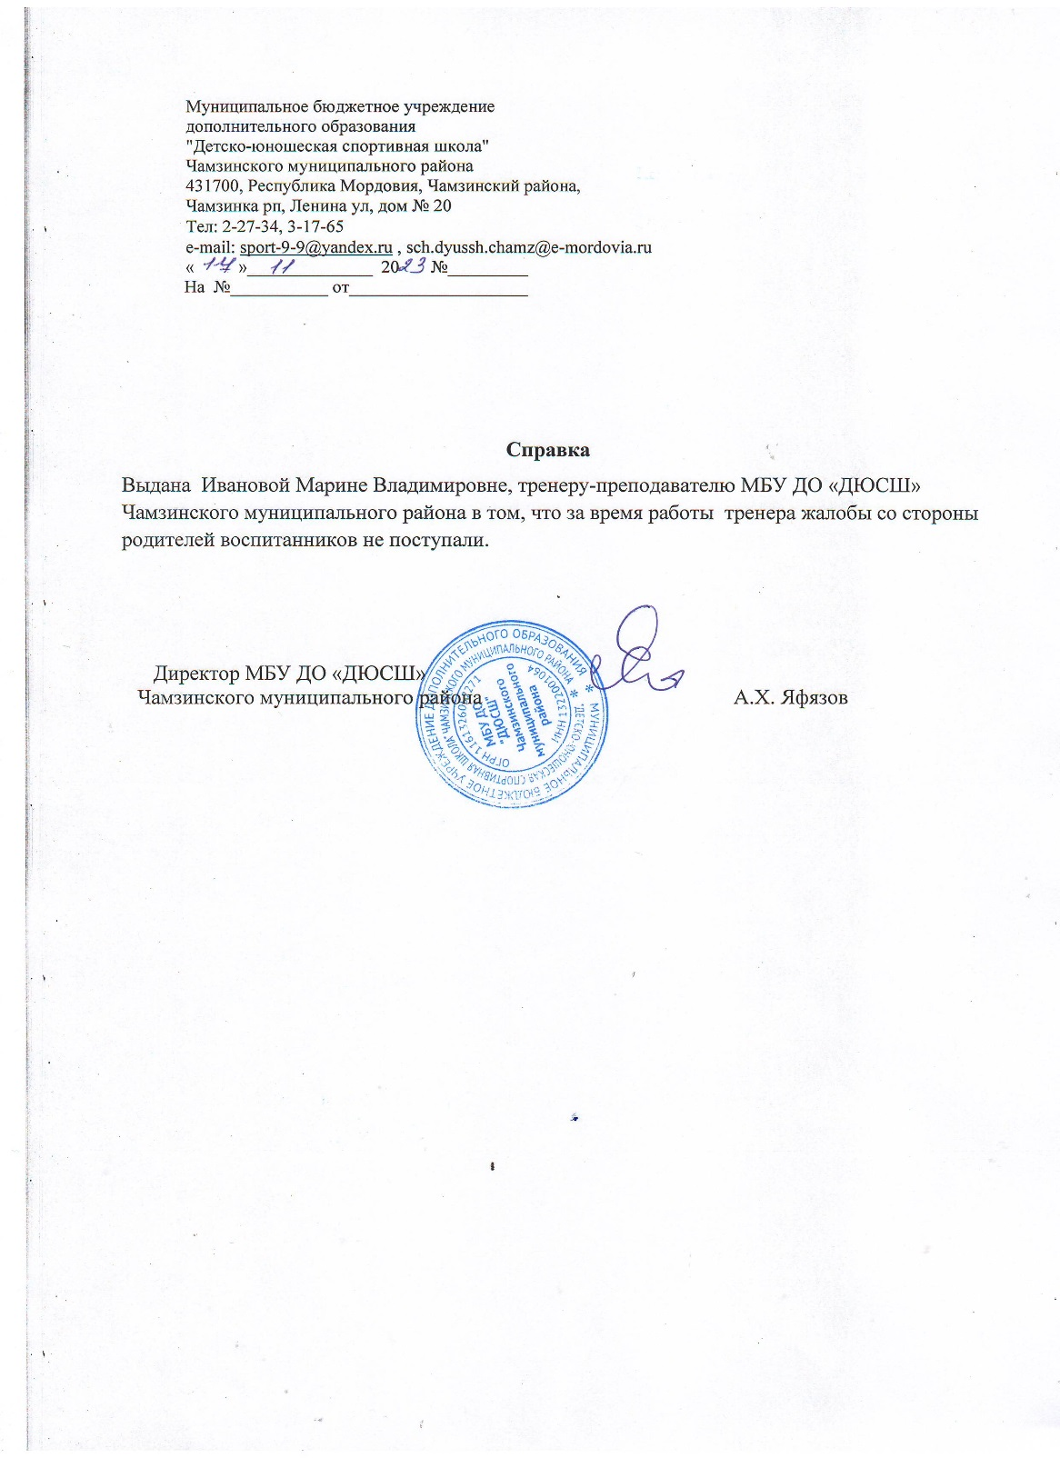

Slide 16
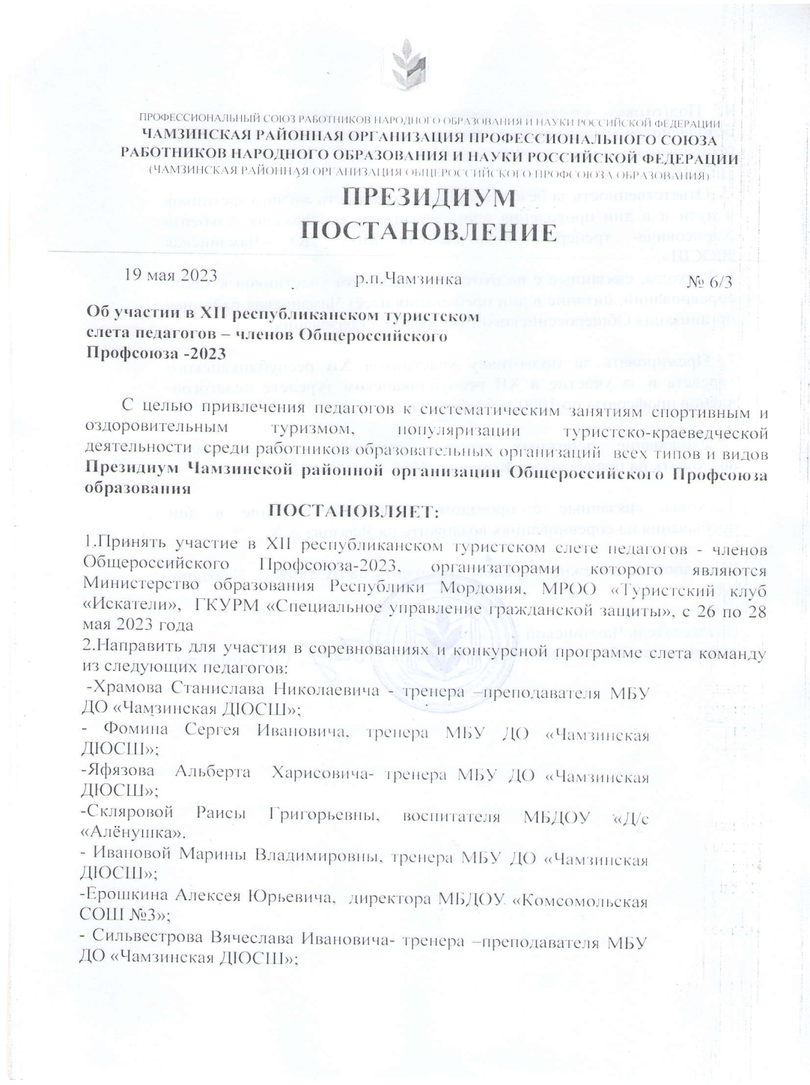
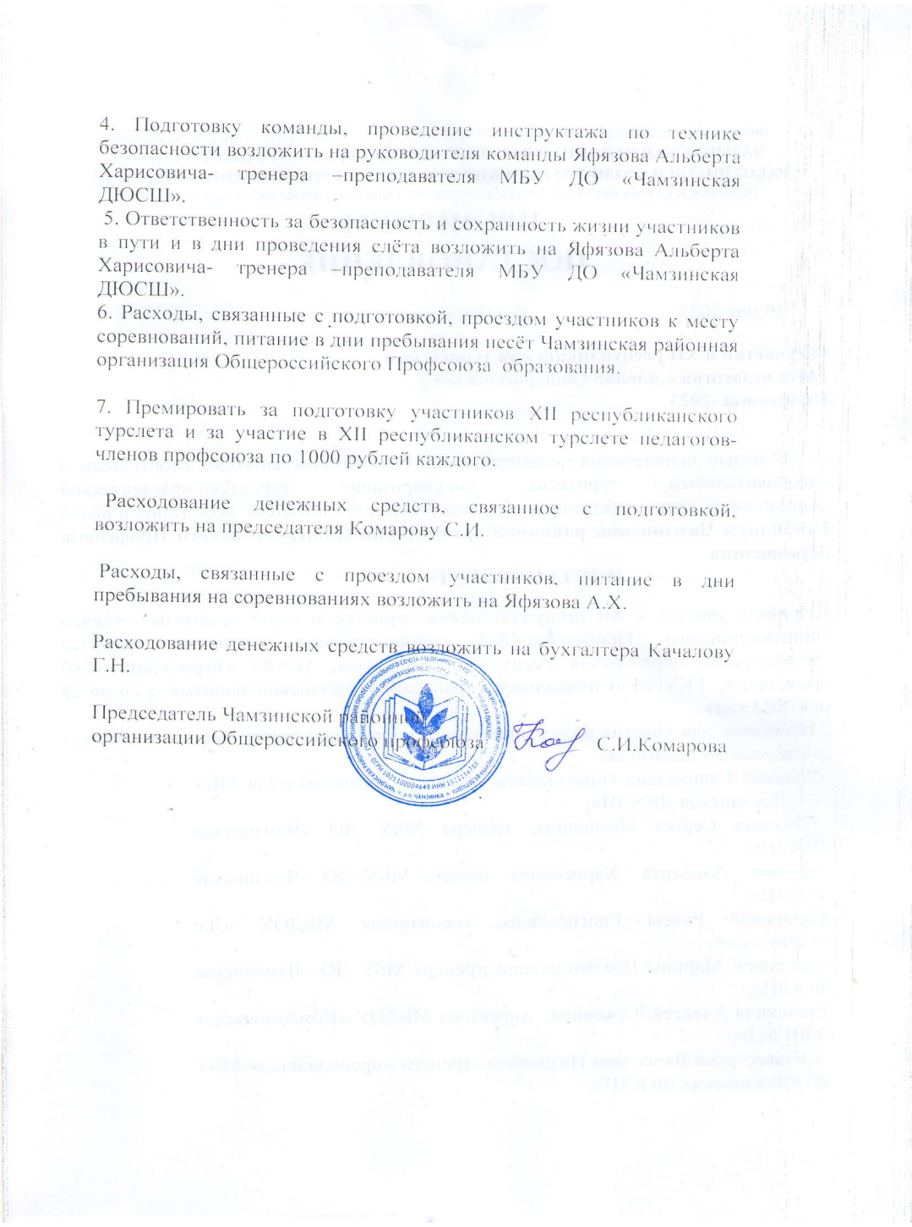
Участие педагога в профессиональных конкурсах

Slide 17
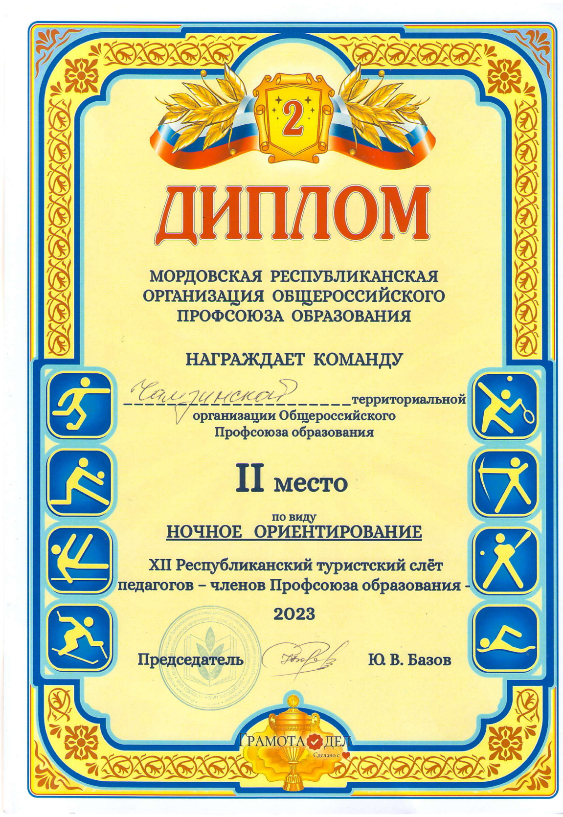
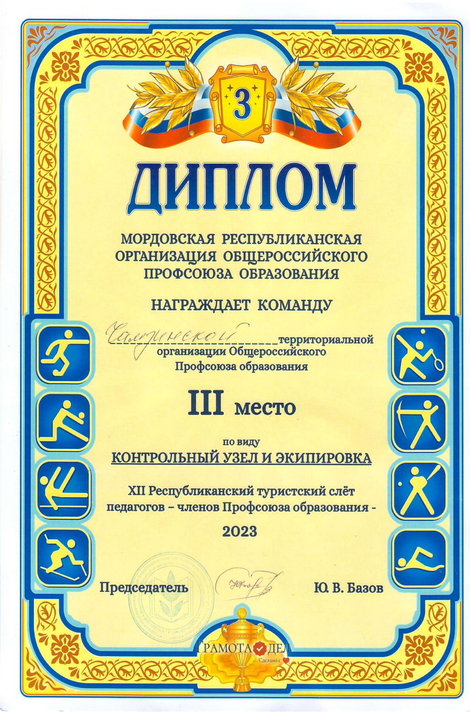

Slide 18
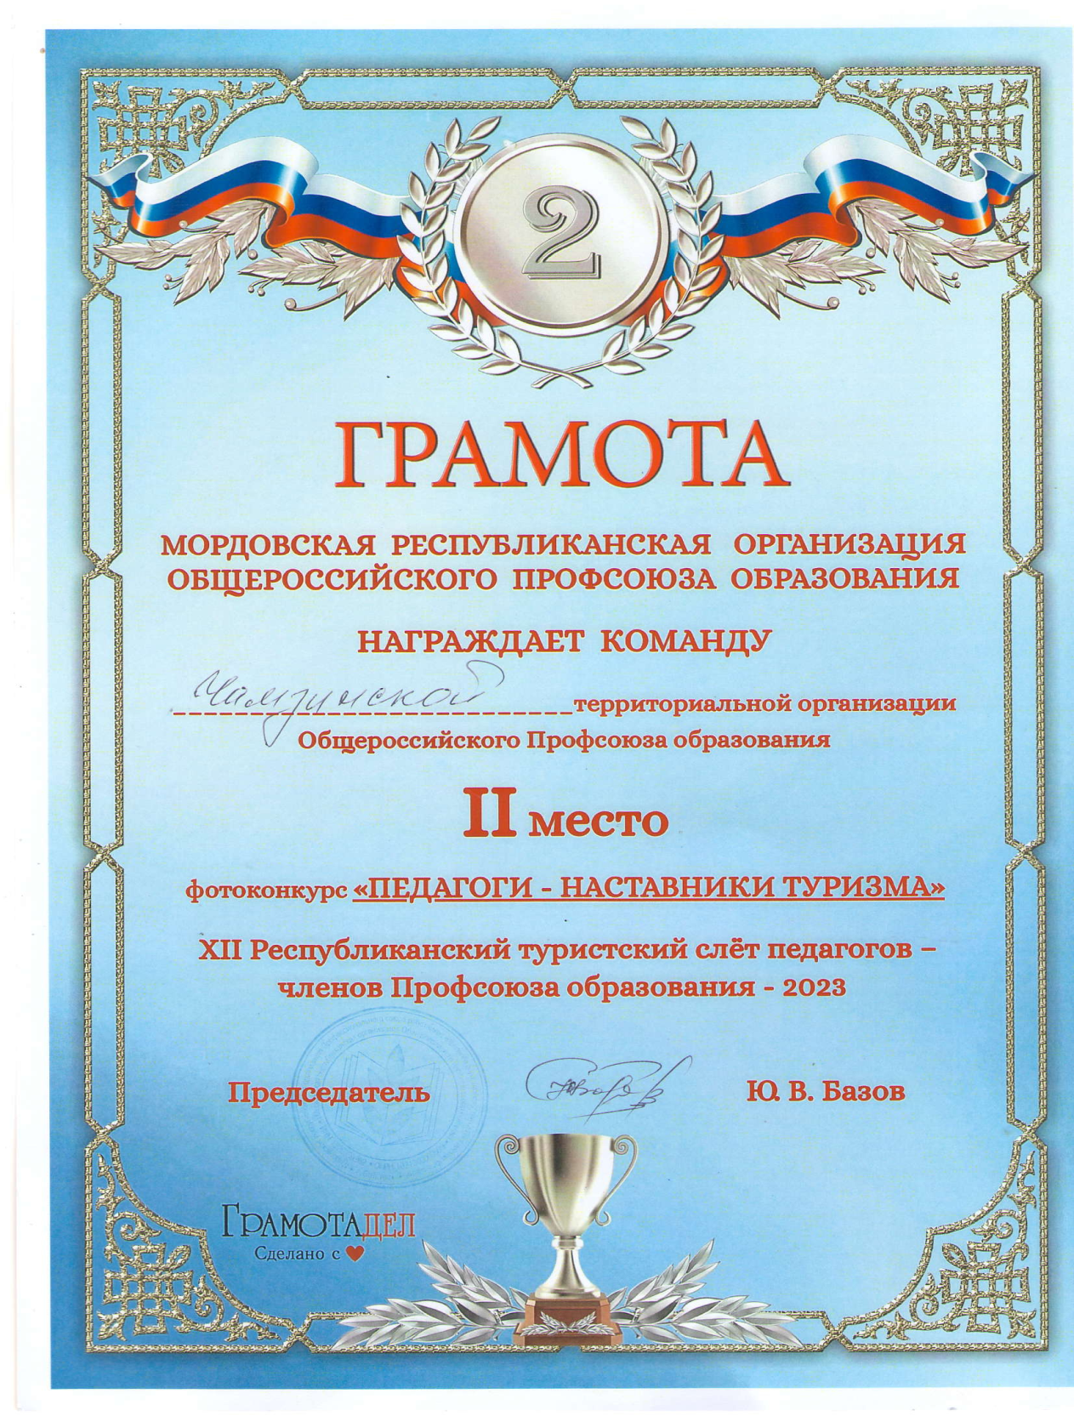

Slide 19
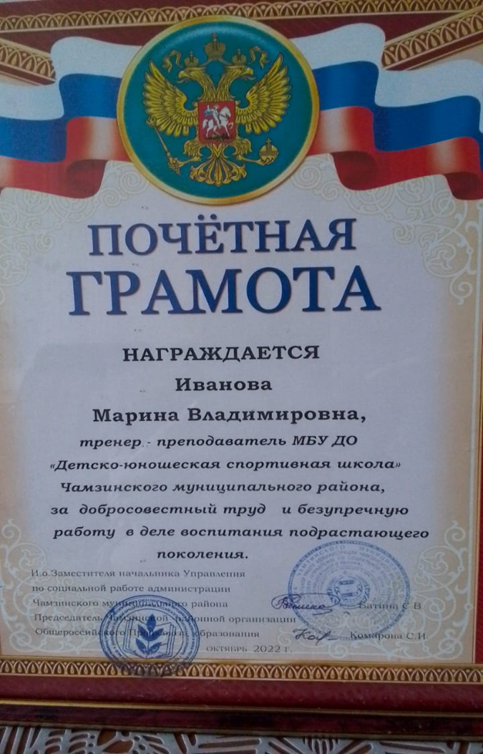
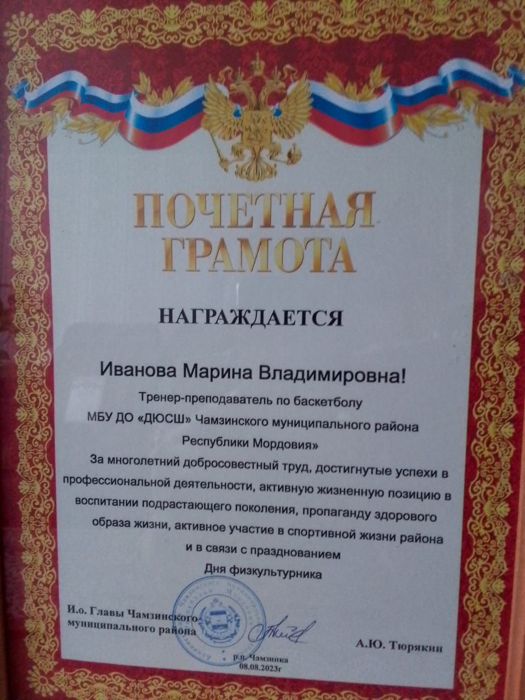
Награды и поощрения

Slide 20
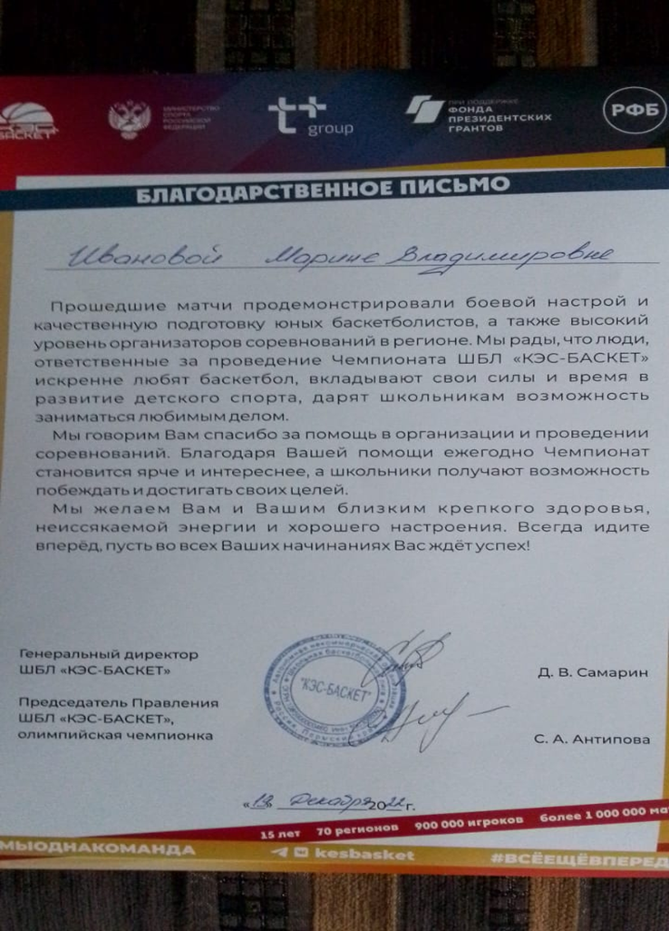

Slide 21
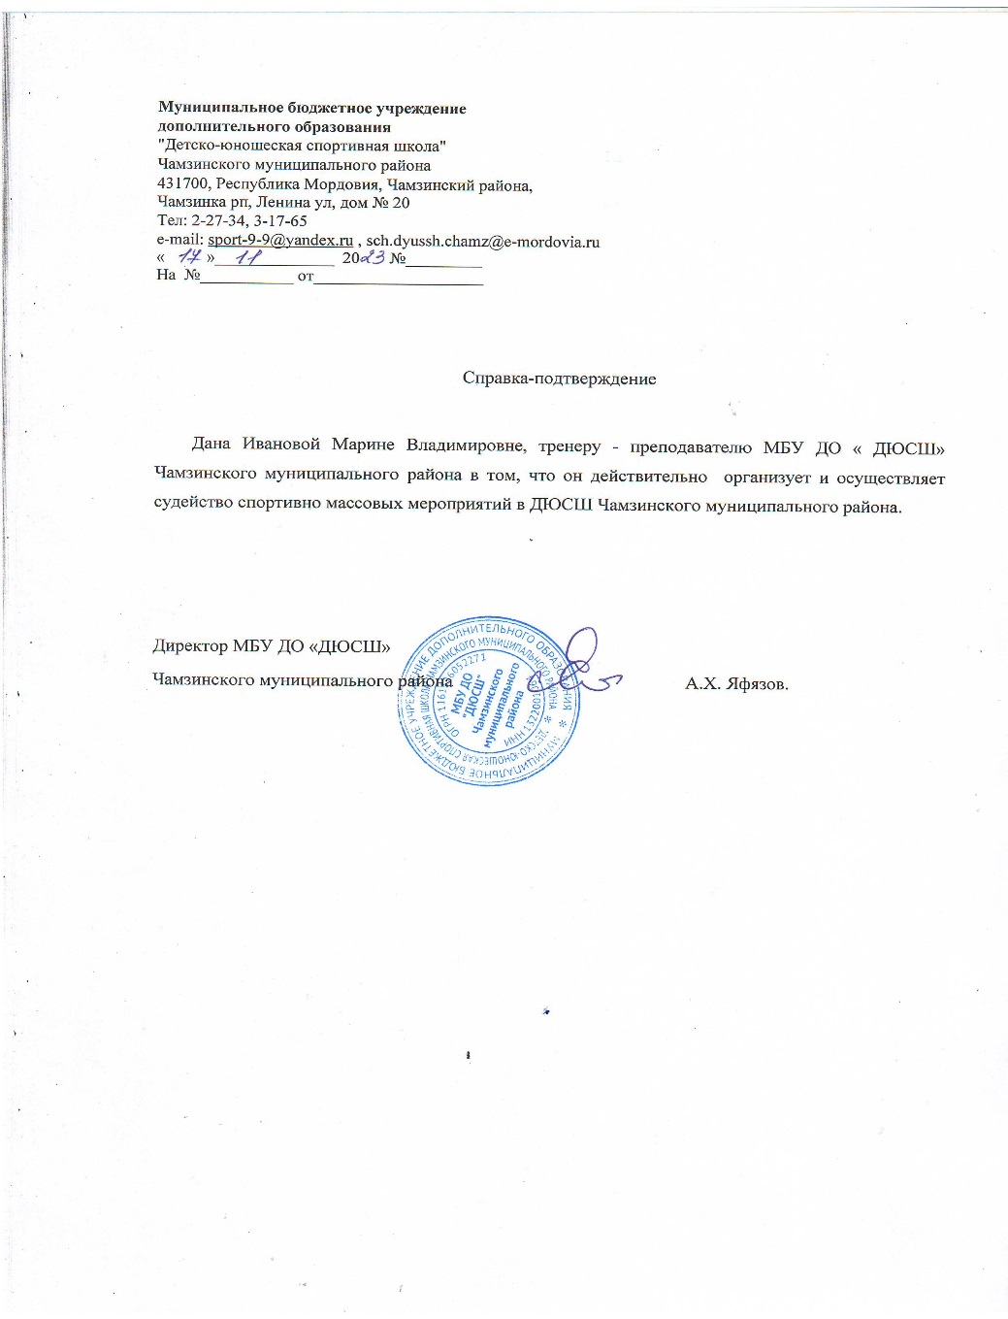
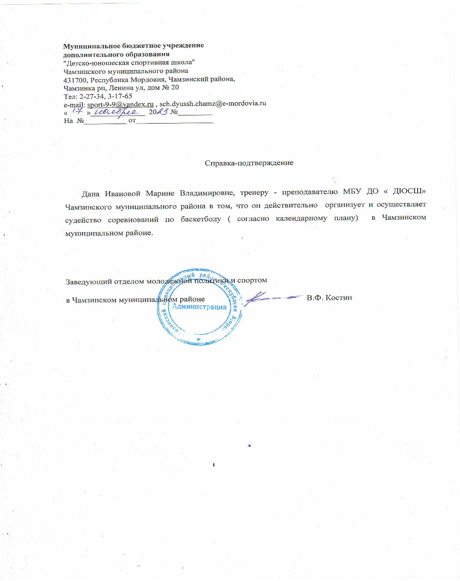
Общественно-педагогическая активность педагога: участие в комиссиях, педагогических сообществах, в жюри конкурсов.

